Slide 1

Notes:
RAPPEL SUR LE GROUPE NORMES/
Groupe, SA COMPOSITION, son role mis a jour, evolution suivant les demandes du terrain
REFERENTIEL REPREND LA NORME MAIS N EST PAS LA NORME

Slide 2
REFERENTIEL
Normes:
« au plus pres de la norme mais pas toute la norme »
Représentation:
MOT, Axema, Fnar, Sedima
Evolution:
Nouvelle norme, nouveau matériel, demande du « terrain »
Pdf
Notes:
Nouveau materiel: pompe a debit variable, rupture de pente

Slide 3
2.4. Vr
Références normes : NF ISO 5707 : 4.2.3
Spécifications : Une connexion permettant la mesure du niveau de vide doit être située près de chaque point de détection du régulateur
Application : Toutes installations de traite
Remarques : Dans le cadre d’une régulation électronique, le point Vr doit être situé près du capteur de détection de celui-ci.

Slide 4
3.2. Sécurité électrique
Références normes : NF ISO 5707 : 4.3
Spécifications : Il doit être possible de déconnecter l’alimentation électrique de la pompe à vide à proximité immédiate de celle-ci. Le dispositif de déconnection doit être directement visible par l’opérateur
Application : Toutes installations de traite
Remarque : Vérifier le fonctionnement de l’arrêt coup de poing

Slide 5
4.1. Séparateur d’huile
Références normes : NF ISO 5707 : 5.3.3
Spécifications : Un séparateur d’huile doit être installé sur la canalisation d’échappement des pompes à vide lubrifiées à l’huile
Application : Toutes installations de traite utilisant une pompe à vide lubrifiée à l’huile
Remarques :

Slide 6
4.2. Echappement
Références normes : NF ISO 5707 : 5.3.3
Spécifications : L'échappement ne doit pas se faire dans une enceinte fermée où des denrées alimentaires sont stockées ou traitées, ou dans laquelle des personnes ou des animaux peuvent séjourner
Application : Toutes installations de traite utilisant une pompe à vide lubrifiée à l’huile
Remarques :

Slide 7
4.3. Rotation inverse
Références normes : NF ISO 5707 : 5.3.4
Spécifications : Un dispositif automatique doit empêcher la rotation inversée
Application : Toutes installations de traite
Remarques :

Slide 8
9.1. Montage
Références normes : NF ISO 5707 : 5.8
Spécifications : Un piège sanitaire est obligatoire sur les installations de traite avec lactoduc ou récipient de contrôle, il peut être remplacé par un système équivalent
Application : Toutes installations de traite
Remarques :
Notes:
Reference a la norme: mise sous vide du système de lait doit se faire par le haut du piege sanitaire

Slide 9
12.1. Lactoduc d’évacuation
Références normes : NF ISO 5707 : 7.9
Spécifications : Le lactoduc d'évacuation doit être muni d'un drainage à chaque point bas
Si un dispositif de limitation du débit sur le lactoduc d’évacuation est nécessaire pour ramener le débit de lait à un niveau adapté au refroidisseur ou si un refroidisseur réduit le débit à un niveau inférieur à celui requis pour le nettoyage et la désinfection, des moyens doivent être fournis pour supprimer l’action du dispositif de limitation ou pour le mettre en dérivation durant le cycle de lavage
Application : Toutes installations de traite
Remarques :

Slide 10
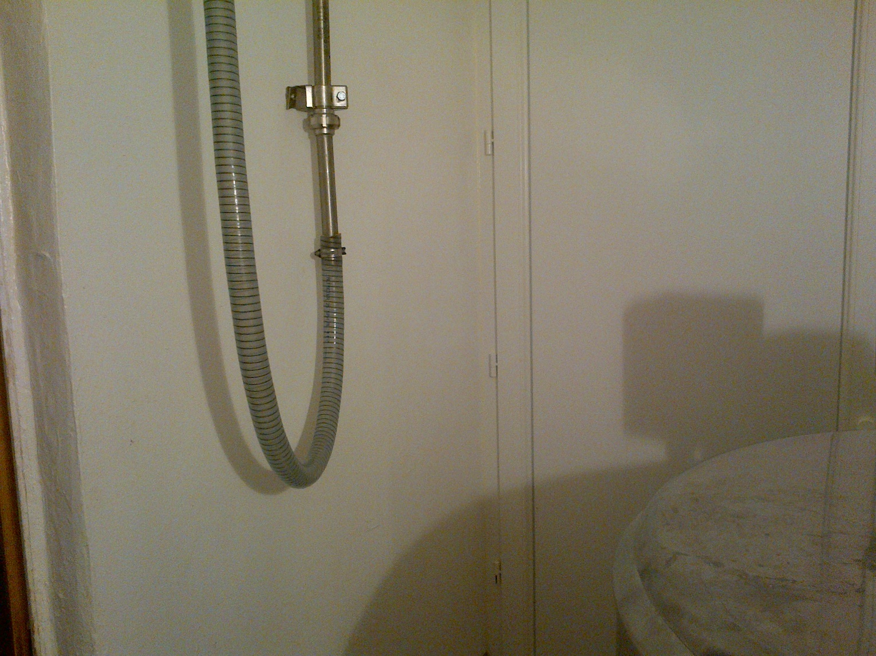
12.1. Lactoduc d’évacuation

Slide 11
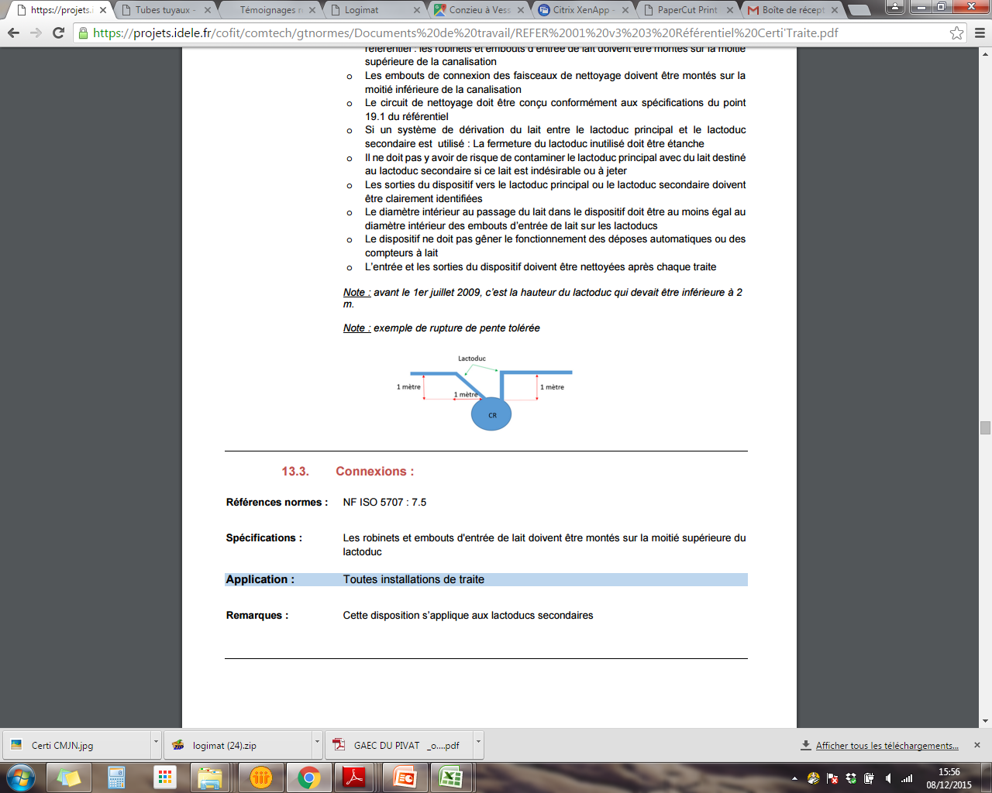
13. Montage du lactoduc
Une rupture de pente, par ramification, dans le sens de l’écoulement du lait est tolérée avec un maximum de un mètre, sauf installation rénovée sans modification du lactoduc

Slide 12
14.1. Capacité du lactoduc
Cas particuliers des lactoducs secondaires
Le nombre de postes maximum par ramification doit être spécifié dans la fiche CERTI 02

Slide 13
19.1. Conception du circuit de nettoyage
Références normes : NF ISO 5707 : 9 REFER 10 : 2.1.2, 2.1.2.1, 2.1.2.2, 2.1.2.3
Spécifications
Avec un lactoduc bouclé
o Au moins une vanne de lavage doit être installée de façon à imposer un sens de circulation des eaux et solutions de lavage,
o Un dispositif doit être prévu pour permettre une arrivée d'eau suffisante entre la vanne de lavage et la chambre de réception,
o Un dispositif monté entre le premier poste de traite et la vanne de lavage, à proximité de celle-ci, doit être prévu pour favoriser l’effet mécanique pendant toutes les étapes du nettoyage.

Slide 14
19.1. Conception du circuit de nettoyage
Avec un lactoduc non bouclé
o Lorsque le lactoduc est non bouclé, il convient de prévoir un pontage entre l’extrémité du lactoduc et la canalisation de lavage ou le bac de lavage. Ce pontage, d’un diamètre adapté à celui du lactoduc, devra être muni d’un système de fermeture et ne devra pas nuire à la quantité et à la bonne répartition des liquides entre les faisceaux de nettoyage
Diaporama Crocit Bretagne

Slide 15
19.1. Conception du circuit de nettoyage
Application : Toutes installations de traite neuves et d'occasions. Installations de traite rénovées si changement du lactoduc ou de la chambre de réception
Remarques : Cette disposition s'applique aux lactoducs secondaires
Notes:
AUPARAVANT QUE DANS LE CADRE D UN CHANGEMENT DE LACTODUC

Slide 16
19.2. Montage des équipements de lavage
Lorsqu'un automate de lavage est utilisé, une purge automatique doit être montée sur tous les points bas du lactoduc d'évacuation
Application : Toutes installations de traite neuves et d’occasion, Installations de traite rénovées
o Si changement du lactoduc
o Si installation d’un automate de lavage
Remarques : Ces dispositions s'appliquent aux installations équipées d'un lactoduc secondaire.
Notes:
Precision des points bas

Slide 17
Dispositifs spéciaux
Toutes les dispositions prévues dans ce référentiel peuvent ne pas s'appliquer en tout point à certaines machines pourvues de dispositifs spéciaux. Il appartient au fournisseur de préciser les dispositions prévues. Quand l'installation de traite doit être contrôlée selon une méthode adaptée : par exemple un robot de traite, un protocole complémentaire validé par le COFIT décrira les spécifications particulières adaptables à ces matériels.

Slide 18
Dispositifs spéciaux
Ex: trombone DeLaval, Pe sur pompe à vide GEA, pompe à vide à débit variable, robot…
Compilation de ces dispositifs sur le serveur de l’IDELE
Mis à disposition des agents par les MOT ou les marques.
GEA
DELAVAL

